Slide 1
Talleres III: Diagnóstico por imagen (respiratorio)
Alba García Marco
Aprobado por Dr. Juan Manuel Arriero Marín

Slide 2
Motivo de Consulta: Varón de 70 años que acude por MEG y fiebre
Antecedentes de interés:
HTA. No DM, No DLP. / FA / AIT / Exfumador desde 1990 de 62 años-paquete
Qx: Hernioplastia inguinal D.
Tratamiento actual: Apixaban 5 mg, Olmesartan 40 mg, Bisoprolol 5 mg
Enfermedad actual:
Varón de 70 años que acude por MEG y fiebre de hasta 39 ºC de 3 días de evolución, acompañado de tos y expectoración amarillo-verdosa. Niega disnea, dolor torácico y pleurítico, ni palpitaciones. Niega náuseas y vómitos.
EF: TA 101/67 mmHg; Tª 36,5 ºC; Sat O2: 93%; FC 95 lpm; FR 19 rpm
Tórax: AC: arrítmico, sin soplos. AP: MVC. Crepitantes en hemitórax D (medio y base). Vibraciones bucales conservadas
Abdomen: Ruidos peristálticos conservados. Blando y depresible. No doloroso a la palpación.
Consciente y orientado.

Slide 3
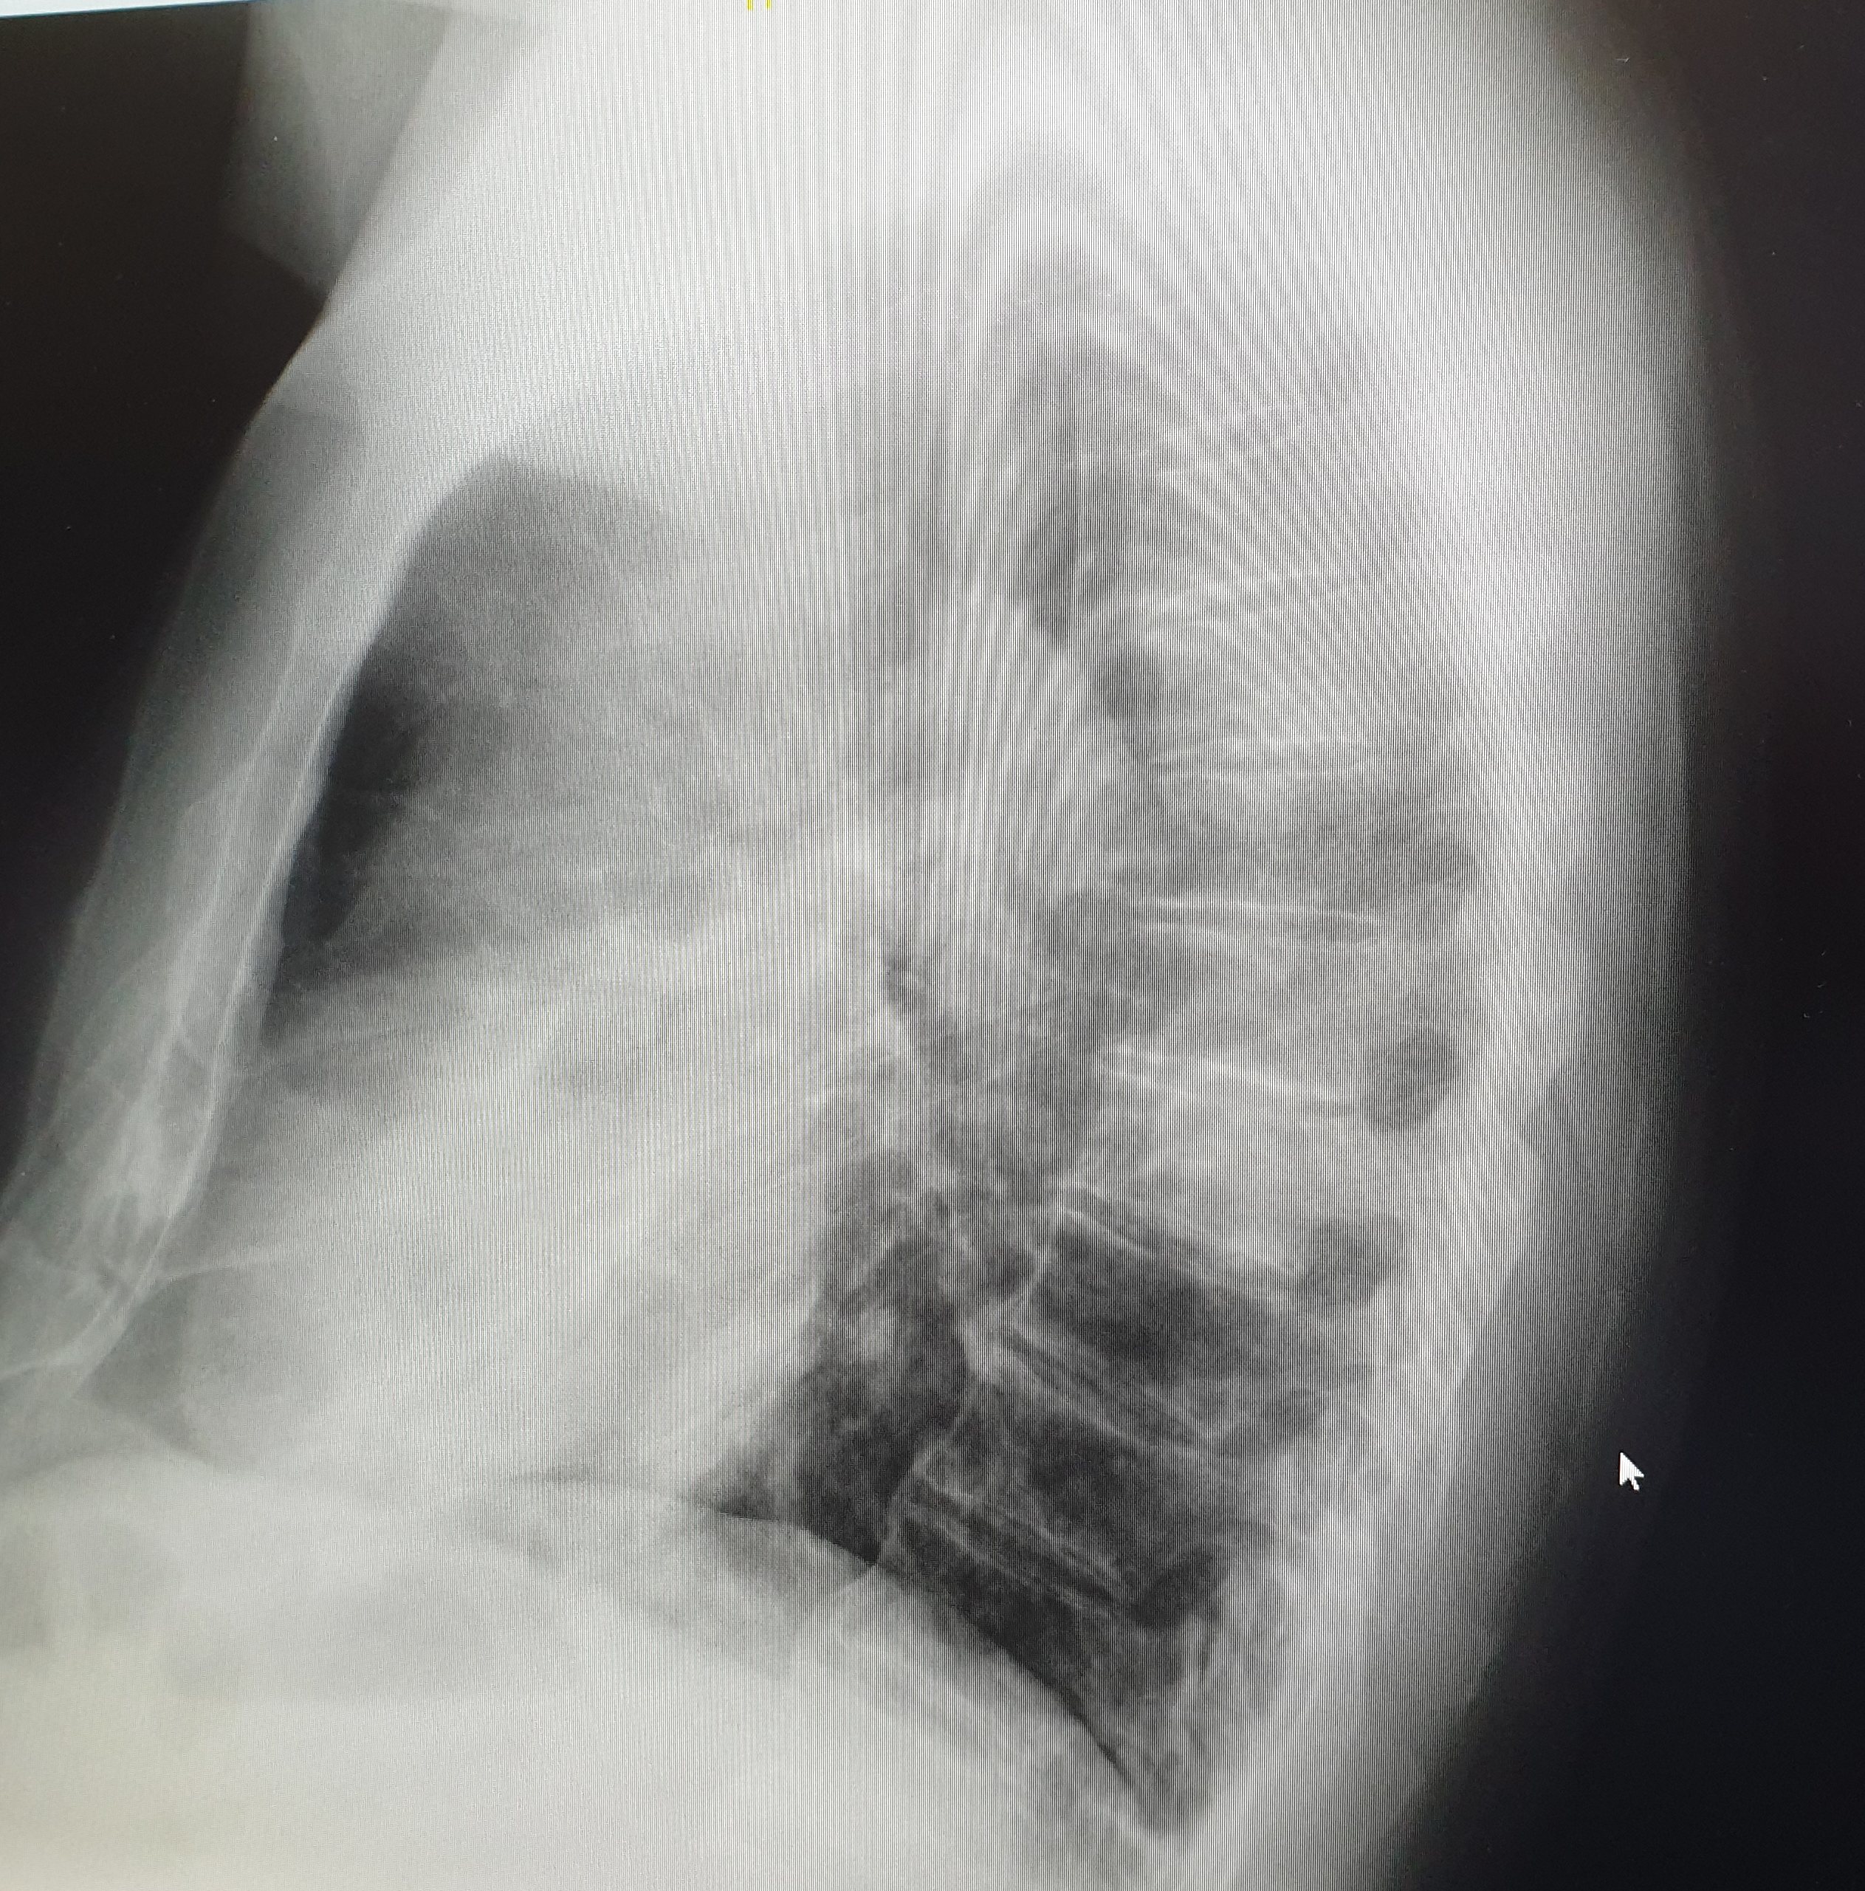
Radiografía de tórax

Slide 4
Diagnóstico:
Neumonía adquirida en la comunidad en Lóbulo Medio.

